Slide 1
네트워크 프로그래밍
(민정환 교수님)
1주차 REPORT
Linux 서버 원격 접속
한국산업기술대학교
2017154043 컴퓨터공학과
권한길
2020.03.18

Slide 2
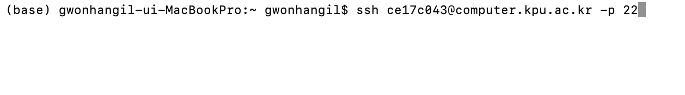
PROCESS
Linux 서버 접속 절차
01
-SSH란 Secure Shell Protocol, 즉 네트워크 프로토콜 중 하나로 컴퓨터와 컴퓨터가 인터넷과 같은 Public Network를 통해 서로 통신을 할 때 보안적으로 안전하게 통신을 하기 위해 사용하는 프로토콜입니다.
-MacOS 환경에서는 ssh 가 이미 구축이 되어 있어서 따로 Putty 프로그램 같은 ssh SW 없이도 원격 접속이 가능합니다.

Slide 3
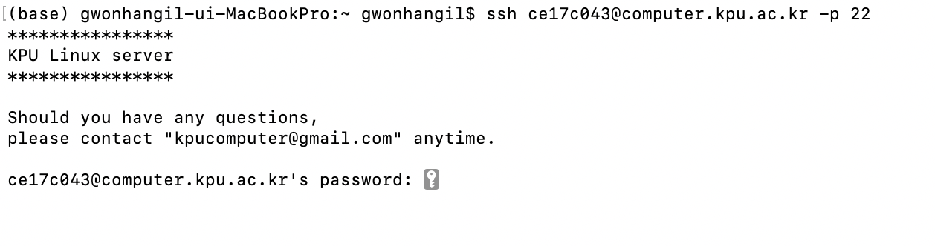
PROCESS
Linux 서버 접속 절차
02
ssh 문법 : ssh ID @ IP주소 –p 포트 번호
비밀번호를 입력하고 원격 접속에 성공한다.

Slide 4
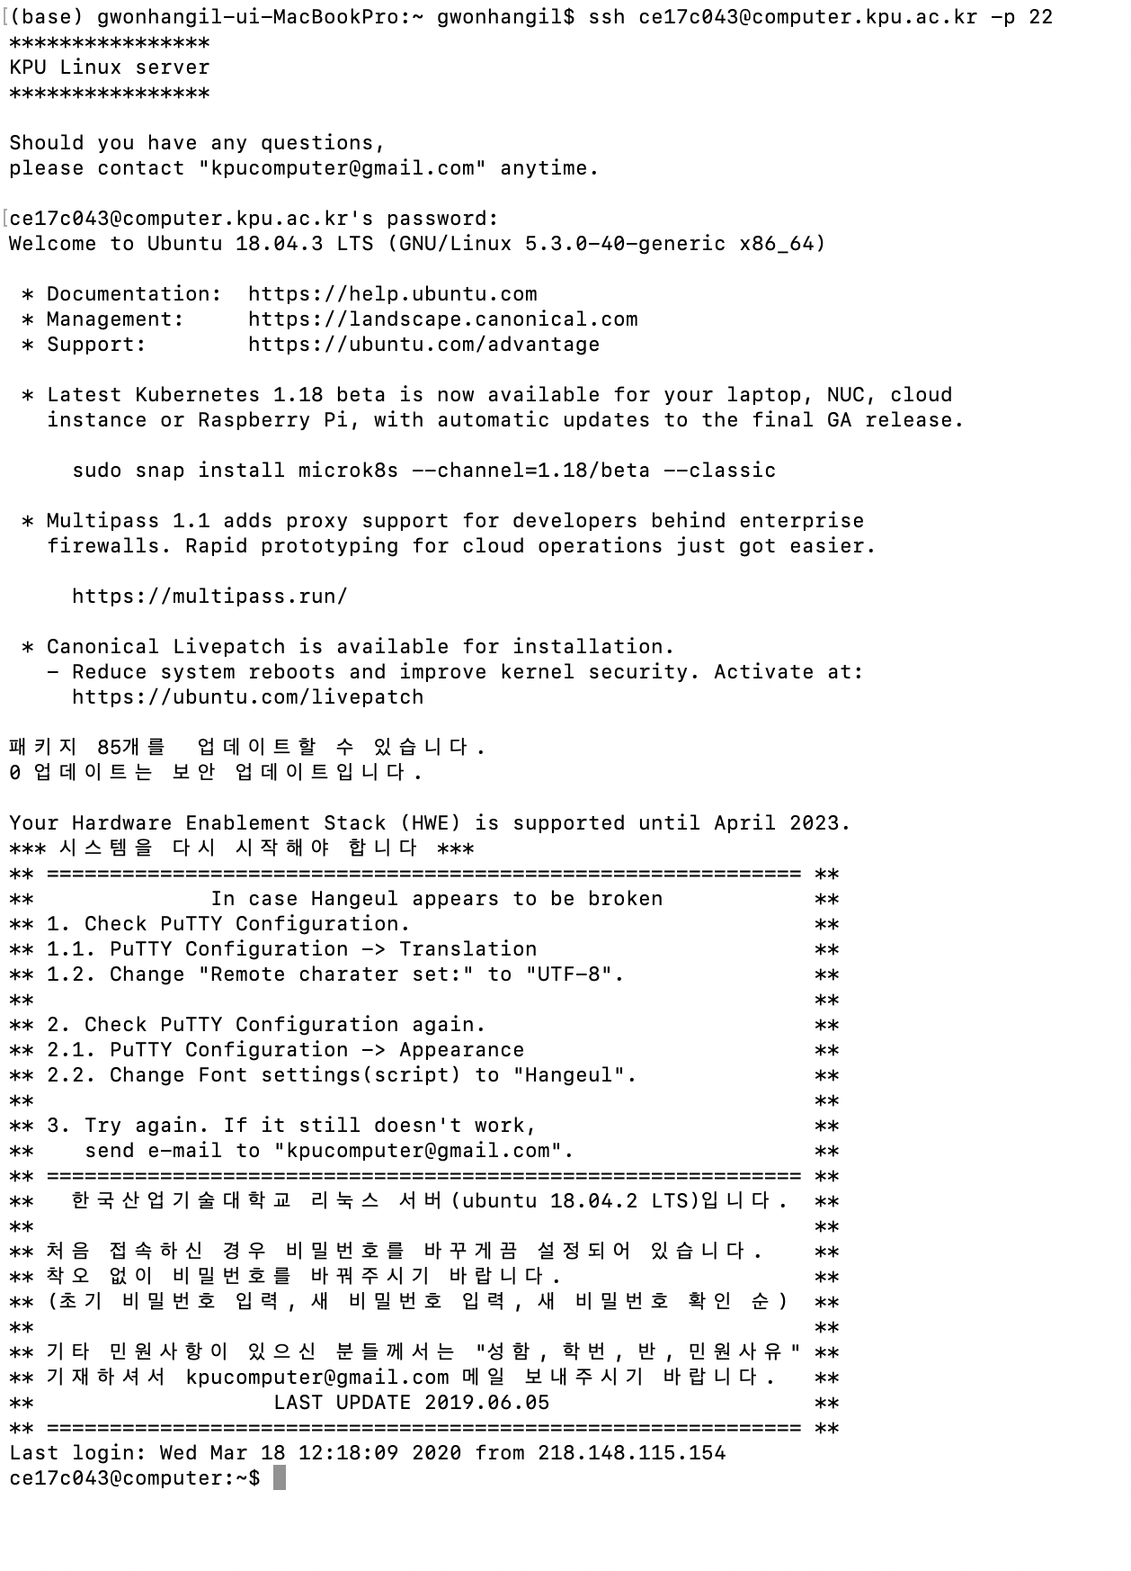
PROCESS
Linux 서버 접속 절차
03
원격 접속 성공
접속하여 원격 서버 제어 가능

Slide 5
감사합니다

